Slide 1
Terremoto de Nepal (Abril-2015): Análisis del grado de daño en las edificaciones
¿Cuáles fueron los factores que favorecieron mayores daños?

Slide 2
Índice
Introducción
Hipótesis
Análisis Exploratorio de datos (EDA)
Insights y recomendaciones
Machine Learning

Slide 3
Introducción
Se propone hacer una evaluación de los daños sufridos por las edificaciones como resultado del terremoto de magnitud 7.8 en la escala de richter acaecido en el distrito de Gorkha, Gandaki, Nepal. Como producto de dicho cataclismo, fallecieron 9000 personas, millones quedaron sin hogar y se estimó una pérdida de 10 billones de dólares en daños.
El dataset es de libre uso, proveniente de un portal específico del gobierno de Nepal, y contiene principalmente información concerniente a la estructura de las edificaciones y nivel de daño sufrido.
La evaluación de este dataset tiene por objetivo predecir (y por lo tanto prevenir) futuros daños edilicios. Está orientado al público en general, pudiendo ser utilizado también a modo de ejemplo para hacer evaluaciones de riesgo sísmico por organismos gubernamentales.

Slide 4
Hipótesis
Como hipótesis principal, se plantea que debería existir una correlación entre los daños sufridos por las edificaciones y las características de las mismas, pudiendo enumerarse: material fundacional, altura, número de pisos, pendiente del terreno sobre la que estuviera montada la construcción, material del techo, material del piso.
Dado que fallecieron 9000 personas y millones se quedaron sin hogar, es de esperar que la gran mayoría de las construcciones hayan sufrido un daño severo (grados 5 y 4)
Se plantea como hipótesis que, de haber una notoria proporción de daños severos, que sean pocos los edificios construidos con cemento reforzado o materiales similares.
Se espera que proporcionalmente hayan ocurrido daños más severos en aquellos edificaciones asentadas sobre superficies con pendientes naturales más pronunciadas.

Slide 5
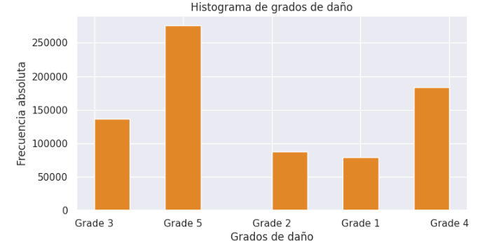
EDA - Primer insight, ¿Qué tipo de daño fue el más frecuente en las edificaciones?
Dado que fallecieron 9000 personas y millones se quedaron sin hogar, al hacer un análisis univariado del grado de daño sufrido por las edificaciones, era de esperar que la gran mayoría haya sufrido un daño severo (grados 5 y 4).

Slide 6
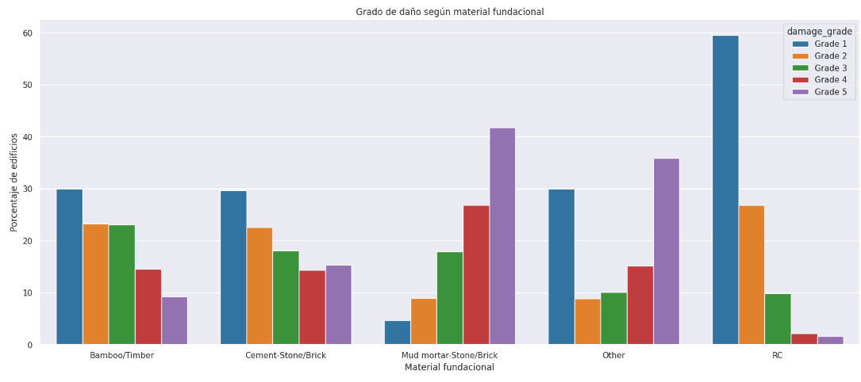
EDA – Análisis del grado de daño de acuerdo al material fundacional
Las edificaciones menos sismorresistentes fueron las hechas con una mezcla de fango, piedra y cemento (como material cementante). En cambio, las edificaciones mas sismorresistentes fueron las que contaban con cemento reforzado.
Bambú/Madera
Cemento-Piedra/Ladrillo
Fango-Piedra/Ladrillo
Otros
Cemento Reforzado

Slide 7
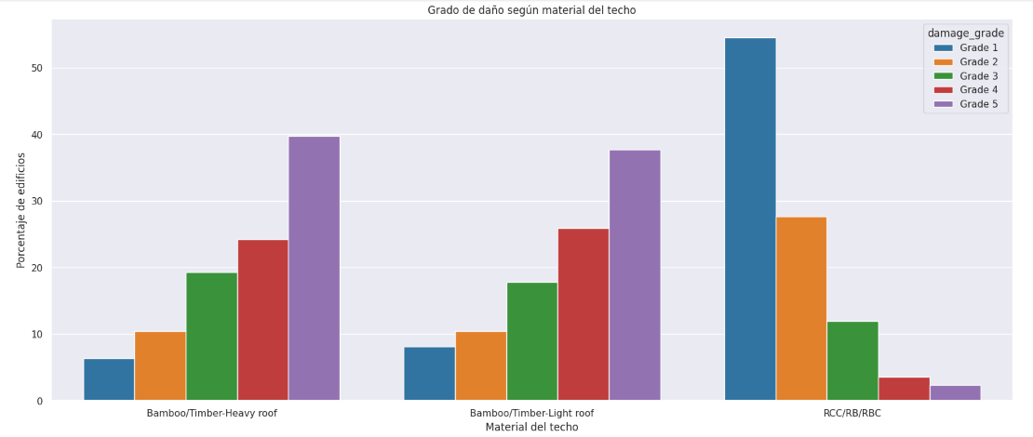
EDA – Análisis del grado de daño de acuerdo al material del techo
Se observan mayores daños en los edificios con techos de bambu/madera independientemente de si eran del tipo liviano o ligero. Las edificaciones con techos de cemento reforzado y sus derivados fueron las más sismorresistentes
Bambú/Madera Pesado
Bambú/Madera Ligero
Cemento Reforzado y similares

Slide 8
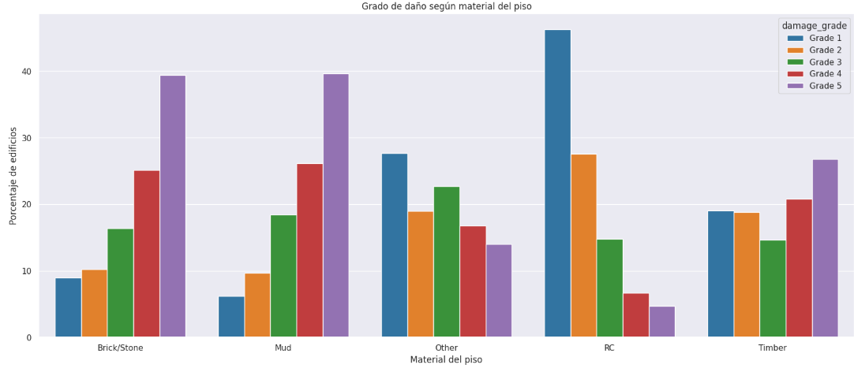
EDA – Análisis del grado de daño según el material del piso
Se observa mayor proporción de daños severos en edificios con piso de fango y ladrillo/piedra.
Ladrillo/Piedra
Fango
Otros
Cemento Reforzado
Madera

Slide 9
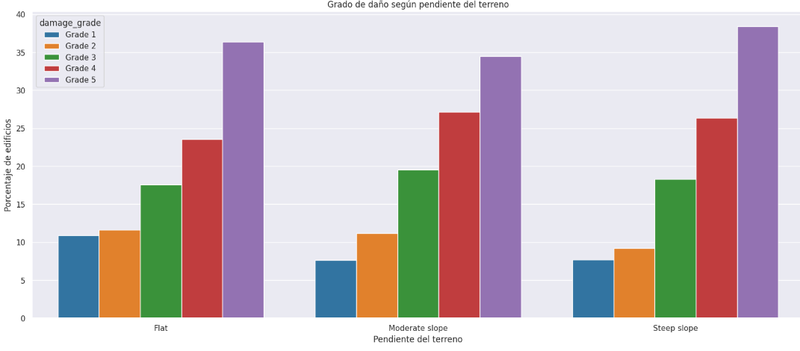
EDA – Análisis del grado de daño según la pendiente del terreno
Se observa que en proporción, las construcciones sobre pendientes pronunciadas fueron las que daño mas severo sufrieron.
Llano
Pendiente Moderada
Pendiente Pronunciada

Slide 10
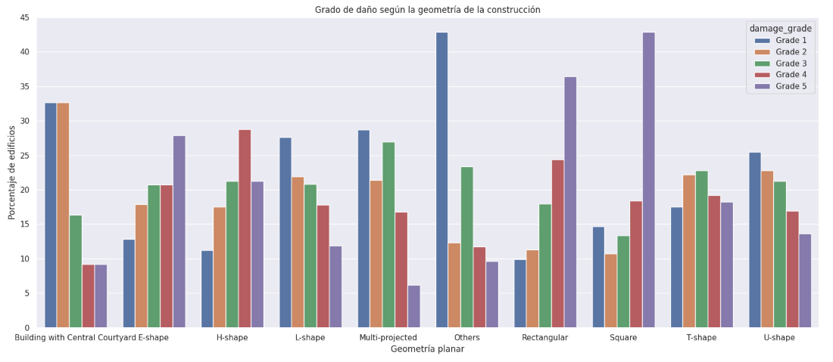
EDA – Análisis del grado de daño según la geometría de la construcción
Las edificaciones que mayores daños sufrieron fueron las de geometría rectangular y cuadrada, y las que menos, las construcciones multiproyectadas, y en forma de L.
Rectangular
Cuadrado
Con patio central
Forma de E
Multiproyectado
Otros
Forma de H
Forma de L
Forma de T
Forma de U

Slide 11
Insights
Se observa que la mayor parte de los edificios sufrieron un grado severo de daño (5).
Se observa que los edificios que mayor daño sufrieron, fueron los construidos con adobe y piedra. En cambio, las edificaciones más sismorresistentes fueron las que contaban con cemento reforzado.
La mayor parte de las edificaciones poseían techos de bambú y madera, siendo los edificios con este material de techo los que mayor daño sufrieron.
La mayor parte de las edificaciones estaban realizadas sobre superficies llanas. Gráficamente no se observa una gran incidencia de la pendiente, aunque si se registraron mayores daños en las construcciones hechas sobre pendientes moderadas a pronunciadas.
La mayor parte de los pisos estaban hechos de fango, y la mayor proporción de daños severos se vio expresada en pisos de dicho material y de ladrillo/piedra.
Las edificaciones que mayores daños sufrieron fueron las de geometría rectangular y cuadrada, y las que menos, las construcciones multiproyectadas, y en forma de L
Recomendaciones
En primera instancia, se recomienda invertir en materiales de cemento reforzado y similares para la construcción en áreas que se entiende son de riesgo sísmico.
Preferentemente debería optarse por construir en lugares llanos, sin pendientes naturales pronunciadas

Slide 12
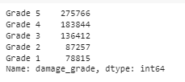
Machine Learning
Objetivo: Obtener un modelo que prediga el nivel de daño que pudiera sufrir una edificación teniendo en base a su material fundacional, número de pisos pre y post sismo, area de la edificación, altura de la edificación pre y post sismo, edad de los edificios.
Tipo de aprendizaje: Supervisado, se sabe la variable respuesta
Subtipo: de clasificación, la variable respuesta es categórica.
Consideraciones:
Para aplicar los modelos de ML, previamente se trabajó con los datos de one hot encoding sobre variables categóricas, normalización y PCA.
Se observa que que las clases estan desbalanceadas (como bien pudo apreciarse en el primer apartado de EDA) , por lo tanto, darle peso a la métrica de Accuracy no sería correcto para ninguno de los modelos empleados
Histograma grados de daño y conteo de clases.

Slide 13
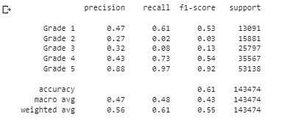
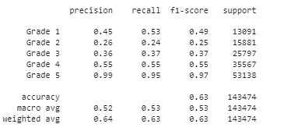
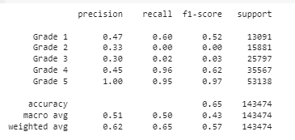
Machine Learning
Regresión logística
Conclusiones preliminares de aplicación de ML
En primera instancia, se sabe que las clases están desbalanceadas ( como bien pudo apreciarse en el primer apartado de EDA), por lo tanto, darle peso a la métrica de Accuracy no sería correcto para ninguno de los modelo empleados.
Al evaluar las métricas, el modelo de KNN sería el que mejor se estaría ajustando para nuestro análisis.
Es de destacar que al hacer foco en los grados de daño más severos (grados 4 y 5) las métricas se ajustan mucho mejor, obteniéndose un mayor éxito en la detección de falsos negativos (recall) y falsos positivos (precisión)
KNN
Random Forest
Reportes de clasificación

